Slide 1
ESCUELA POLITECNICA DEL EJÉRCITO
DEPARTAMENTO DE ELECTRICA Y ELECTRONICA
CARRERA DE INGENIERIA EN ELECTRONICA Y TELECOMUNICACIONES
PROYECTO DE GRADO PARA LA OBTENCION DEL TITULO EN INGENIERIA
Estudio Técnico para la Ampliación de capacidad de la red de Fibra Óptica SDH del Anillo Aeropuerto y actualización del Sistema Centralizado de Gestión Alcatel
Realizado por: Néstor Duque

Slide 2
ANTECEDENTES
Demanda más servicios de mejor calidad
Traslado del nuevo Aeropuerto a Tababela
Petición del cliente para ampliar la Red
Necesidad de un sistema de gestión Mas amigable
Versiones de software de equipos y Gestión fuera de producción

Slide 3
JUSTIFICACION E IMPORTANCIA
Se ha planteado realizar el estudio técnico de la ampliación de capacidad del Anillo Aeropuerto al cliente, dicha ampliación contempla migrar la capacidad del Anillo de un STM16 a un STM64 así el cliente brindará servicios de mejor calidad específicamente mayor ancho de banda y poder mejorar la calidad de servicios Triple Play (voz, datos y video).
Junto con el estudio técnico se realizará un estudio de desempeño del sistema de gestión, para poder analizar los resultados y proponer una actualización del mismo que permita realizar de manera más fácil y eficiente las operaciones de “Operación y Mantenimiento” de la red.
Para la empresa Alcatel-Lucent es un nuevo proyecto el cual genera nuevos ingresos y la posibilidad de mostrar la buena calidad y el excelente desempeño de los equipos, para que el cliente los mire como referencia y los tenga en cuenta en sus futuros proyectos para otras regiones.

Slide 4
ALCANCE DEL PROYECTO
Aumento de capacidad en la red de un STM-16 a un STM-64, y la migración el sistema centralizado de gestión Alcatel 1350OMS de la versión 8.1 PL1 a la versión 9.6.9.
Análisis de todos los requisitos necesarios para realizar la ampliación de capacidad (hardware, software).
Propuesta del proceso para realizar la ampliación y migración de la red.

Slide 5
OBJETIVOS
General
Realizar un estudio y análisis de los requisitos necesarios para realizar la ampliación de capacidad de la red SDH del Anillo Aeropuerto y también migrar el sistema centralizado de gestión de la red a una versión más actualizada y amigable.
Específicos
Estudio y análisis del Sistema de Gestión Alcatel 1350 OMS que es el sistema de gestión que administrará la red Anillo Aeropuerto.
Estudio del equipamiento del Anillo Aeropuerto ADMs “1660 SM”
Análisis de requisitos para la migración de un Anillo STM16 a STM64
Análisis de requisitos para migrar el sistema centralizado de gestión de la versión 8.1 PL1 a la versión 9.6.9.
Proponer una solución para mejorar la capacidad de recursos de la red Anillo Aeropuerto

Slide 6
Introducción
Tecnología SDH
La Jerarquía Digital síncrona es una tecnología dentro del mundo de las telecomunicaciones estandarizada por la ITU que mediante la multiplexación de señales permite transmisión de datos para servicios de alta capacidad, como servicios triple play, datos, voz y video.

Slide 7
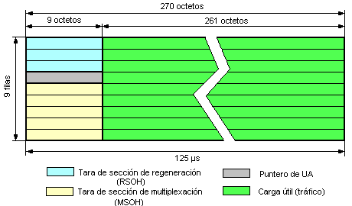
Características
El STM1 es la Unidad básica de la jerarquía digital síncrona 155Mb/s
Permite transmitir señales de alto y bajo orden.
Técnica de multiplexado a través de punteros
Estructura modular: A partir de la velocidad básica se obtienen velocidades superiores multiplexando byte por byte varias señales STM-1.
A través del puntero, se puede acceder a cualquier canal de 2Mb/s.
Posee gran cantidad de canales de overhead que son utilizados para supervisión, gestión, y control de la red

Slide 8
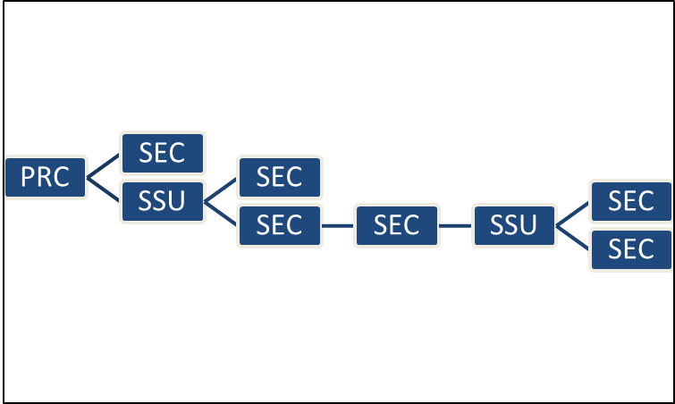
Sincronismo SDH
SDH es la jerarquía digital síncrona, cuya sincronización debe ser garantizada para el funcionamiento correcto de la red, caso contrario pueden generarse errores importantes en su desempeño.
Los elementos de dicha red se encuentran sincronizados respecto a un reloj central (reloj de referencia primario PCR de alta precisión), cuya señal es distribuida al resto de unidades de la red: SSU (unidades de sincronización encargados de la regeneración y distribución de la señal de reloj) y SEC (relojes de equipo sincrónico que transfieren la señal)

Slide 9
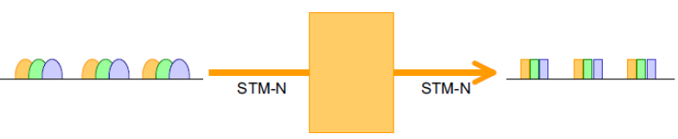
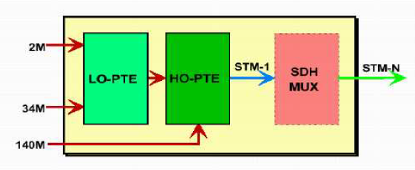
Componentes de la Red SDH
Regeneradores
Multiplexores

Slide 10
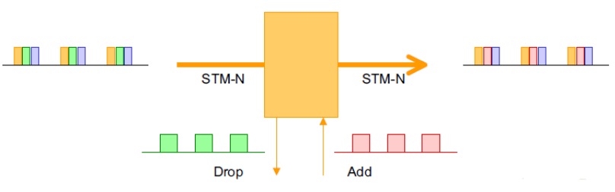
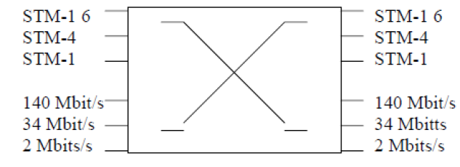
Componentes de la Red SDH
Multiplexores add/drop (ADM)
Cross-conectores digitales (DXC)

Slide 11


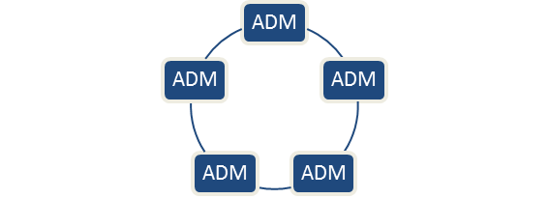
Topologías
Punto a Punto
Lineales
Anillo

Slide 12
Gestión de Red
La red de gestión de las telecomunicaciones (TMN) se considera un elemento mas de la red síncrona. Todos los componentes de un red SDH se controlan por software, lo que significa que pueden monitorizarse y controlarse desde un lugar remoto, una de las ventajas más importantes de los sistemas SDH.

Slide 13
Aplicaciones
Plataforma ideal para multitud de servicios, como telefonía tradicional, redes RDSI o la telefonía móvil, comunicaciones de datos en redes LAN, WAN, entre otras.
Permite redes de transmisión en anillo lo que permite una mayor inmunidad a fallos, mejorando la fiabilidad de la transmisión.

Slide 14
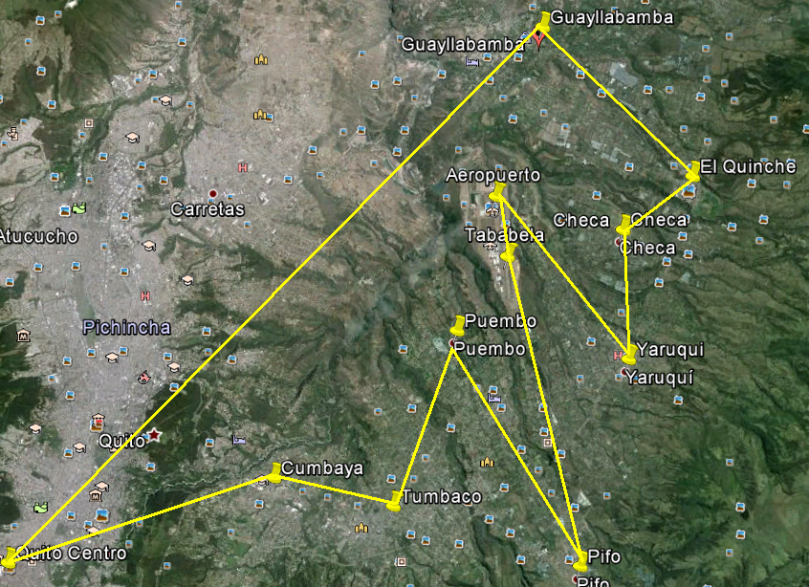
Estado Actual de la Red
Es un anillo de Fibra Óptica 2x2F-MSPRing, que trabaja con la Jerarquía Digital Síncrona a una velocidad de 2.5 Gbps (STM-16), que enlaza a las siguientes localidades:
Enlace | Distancia
Quito Centro-Cumbaya | 13,58 km
Cumbaya - Tumbaco | 5,37 Km
Tumbaco - Puembo | 17,05 Km
Puembo - Pifo | 8,29 Km
Pifo - Tababela | 7,29 Km
Tababela - Aeropuerto | 7,29 Km
Aeropuerto - Yaruquí | 11,02 Km
Yaruquí - Checa | 6,98 Km
Checa - El Quinche | 7,09 Km
El Quinche - Guayllabamba | 13 km
Guayllabamba - Quito | 52 Km

Slide 15
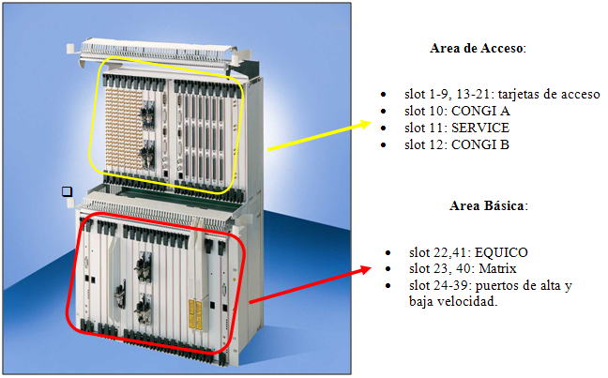
ADM 1660
El equipo ADM 1660 consta con tres tipos de tarjetas de acuerdo a su funcionalidad:
Las placas “Access card” contienen las interfaces de señales físicas (conectores eléctricos).
Ports card: placa que contiene el procesamiento de la señal SDH.
Módulo (eléctrico u óptico): placa especial plug-in (de pequeñas dimensiones) insertada al frente de algunas placas de puertos SDH.

Slide 16
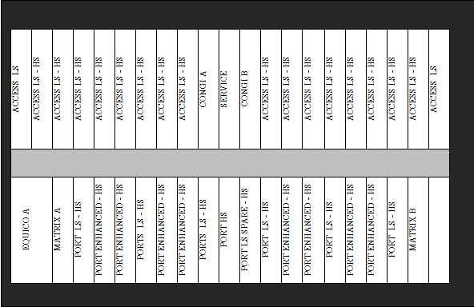
Diagrama Estructural de Rack ADM 1660
Área de Acceso
Tarjetas de Acceso con módulos ópticos y eléctricos que proporcionan la interfaces físicas para los diferentes tipos de señales.
ACCESS LS.- Tarjeta para puertos de 2 Mb/s.
ACCESS HS.- Tarjeta corresponde a puerto de 34 Mb/s, 45 Mb/s, 140 Mb/s,
CONGI.- Tarjeta encargada de la alimentación de energía, de indicar alarmas locales y remotas del equipo.
SERVICE.- Tarjeta encargada de la sincronización del equipo.
Área Básica
EQUICO.- Tarjeta controladora del equipo y mediante la cual se puede conectar al equipo localmente.
MATRIX.- Tarjeta encargada de realizar las cross-conexiones para creación de servicio, protección de servicios y algunas tareas de sincronización.
PORT LS–HS, PORT ENHANCED LS–HS.- Tarjetas encargadas de administrar el tráfico.

Slide 17
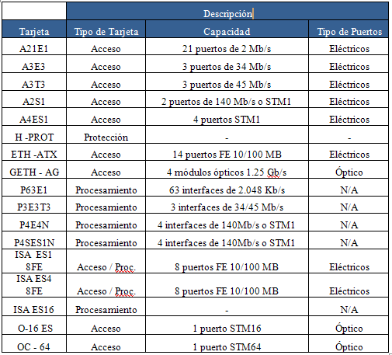
Descripción de Tarjetas ADM 1660

Slide 18
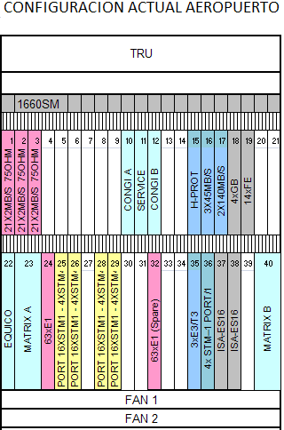
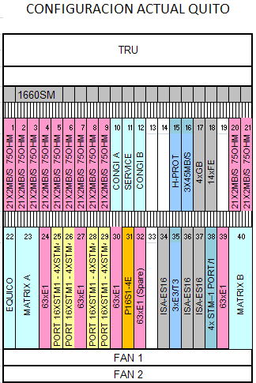
Distribución de Tarjetería

Slide 19
Matriz Actual de Tráfico de Interfaces de la Red Anillo Aeropuerto

Slide 20
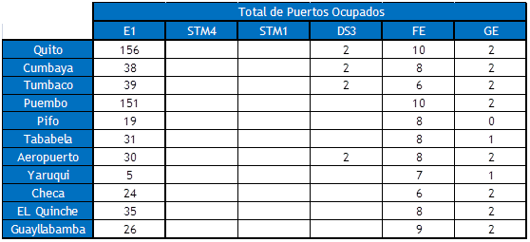
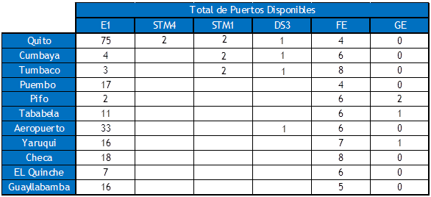
Puertos Físicos Ocupados

Slide 21
Matriz de Tráfico Anillo ETH

Slide 22
Matriz de Tráfico Anillo SDH

Slide 23
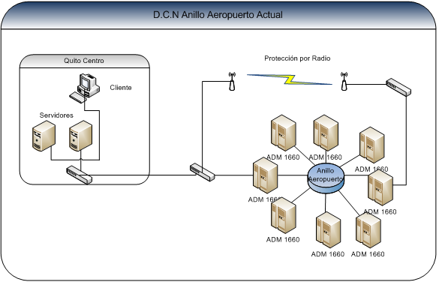
Sistema de Gestión Actual
Formado por dos Servidores: 1 Máster y 1 de presentación
La versión es 8.1-PL1

Slide 24
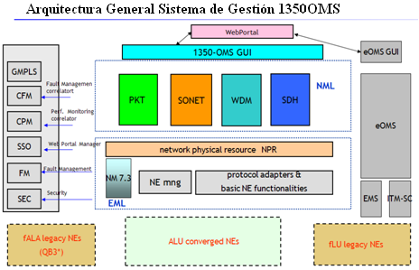
La arquitectura esta compuesta por:
Interfaz de Usuario (1350-OMS GUI)
Gestión a Nivel de Elemento de Red (EML)
Gestión a Nivel de Sub-Red (NML)

Slide 25
Aplicaciones del Sistema 1350OMS
EML
Permite la gestión a nivel de elementos a ambos tipos de equipos Alcatel-Lucent ANSI y ETSI NEs.
SDH
Maneja la capa de gestión de red de la jerarquía digital síncrona (SDH) junto con el aprovisionamiento, correlación de alarmas y monitoreo de desempeño SDH.
PKT
Maneja la capa de gestión para la red Ethernet junto con el aprovisionamiento, correlación de alarmas, y el monitoreo de desempeño de los servicios Ethernet. Dentro de los servicios Ethernet se incluyen: Multi-Protocol Label Switching (MPLS), Transporte-Multi-Protocol Label Conmutación (T-MPLS), servicios tipo brige, servicio de tráfico orientado a la conexión, y packet rings.
HA
Permite poder configurar la protección para los servidores, es decir permite establecer servidores principales y de respaldo, en caso de alguna falla la conmutación automática garantiza el funcionamiento correcto de la aplicación.

Slide 26
Funcionalidades de Gestión
Funcionalidades de Operación
Descubrimiento de la red (nodos, enlaces y servicios).
Recolección de datos de desempeño de servicios.
Administración y configuración de protecciones y cross-conexiones.
Indicadores de estados, presenta alarmas y eventos en tiempo real.
Creación de servicios TDM, Ethernet punto-punto y punto-multipunto.
Herramientas de auditoría, para verificación de base de datos.
Herramienta de búsqueda avanzada.
Permite Visualizar gráficamente la Topología de la Red.
Funcionalidades de Administración
Administración acceso de usuarios en la aplicación.
Control de acceso a los elementos de red.
Monitoreo de la actividad de todos los usuarios en la aplicación.
Permite realizar backups de la red tanto de servicios como de elementos de red
Descarga de software hacia los elementos de Red.

Slide 27
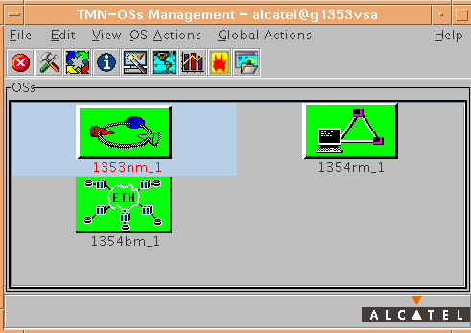
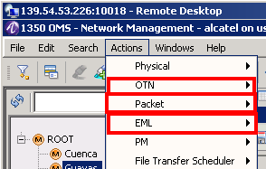
Diferencias entre versiones
Interfaz de Usuario
Versión 8.1-PL1 Versión 9.6.9

Slide 28
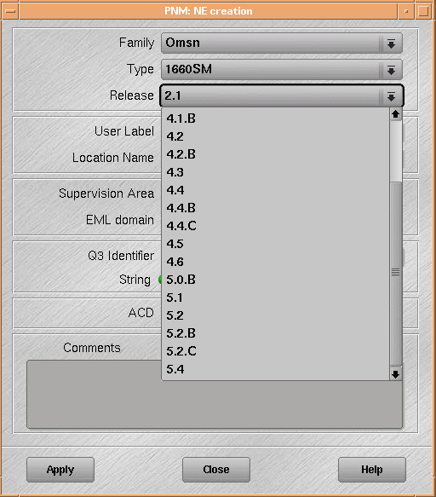
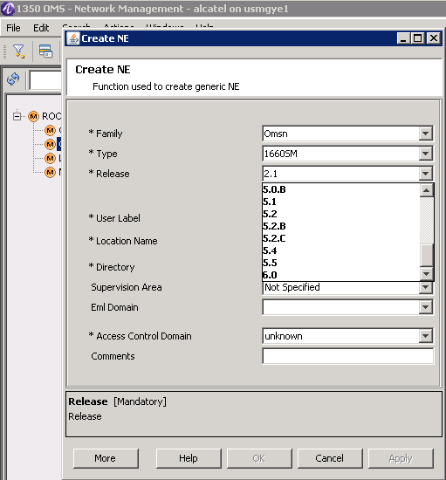
Diferencias entre versiones
ADMs Soportados
Versión 8.1-PL1 Versión 9.6.9
Versión

Slide 29
Diferencias entre versiones
La versión 9.6.9 posee:
Autodescubrimiento de la Red.
Herramienta de búsqueda.
Corrección de fallas en funcionamiento de aplicaciones.

Slide 30
Propuesta Técnica Ampliación Anillo
De acuerdo a la información actual de la red Anillo Aeropuerto, se ha establecido realizar una ampliación a un anillo STM-64 y duplicar la disponibilidad de puertos para creación de servicios FE (Fasth Ethernet) y GE (Gigabit Ethernet) ya que de acuerdo a los recursos físicos y lógicos ocupados en la red son los servicios que mayor demanda tienen.
Ampliación de los siguientes recursos:
Ampliación de la red a un STM64
Duplicar cantidad de puertos GE (Gigabit Ethernet)
Duplicar cantidad de puertos FE (Fast Ethernet)
Añadir 21 puertos de 2MB o E1s.

Slide 31
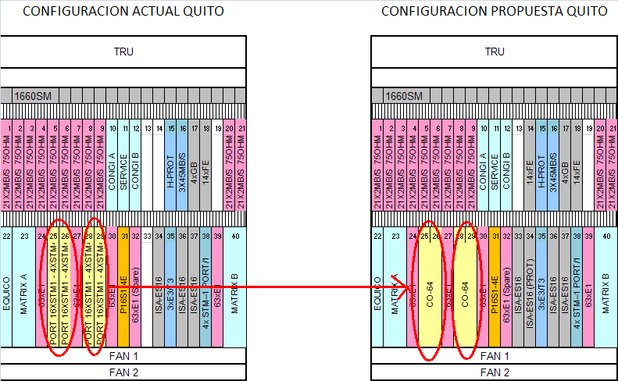
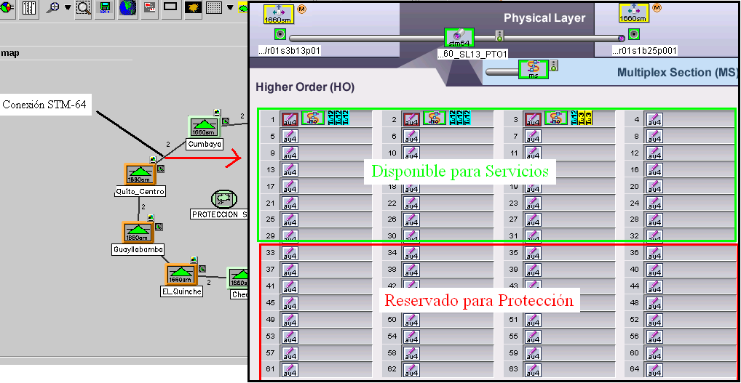
Propuesta Técnica Ampliación Anillo
Ampliación de la red a un STM64
Tarjetas CO-64

Slide 32
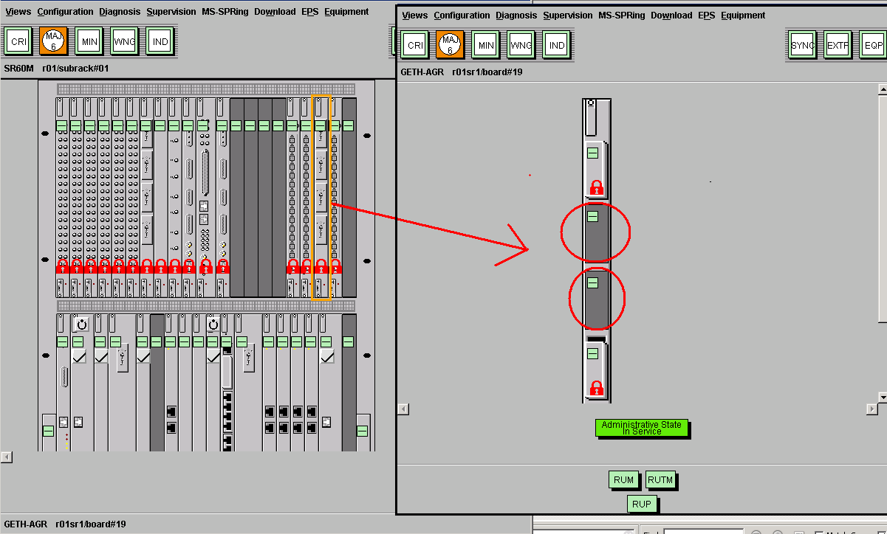
Propuesta Técnica Ampliación Anillo
Ampliación Puertos Gigabit Ethernet.
Módulo 1000B-LX

Slide 33
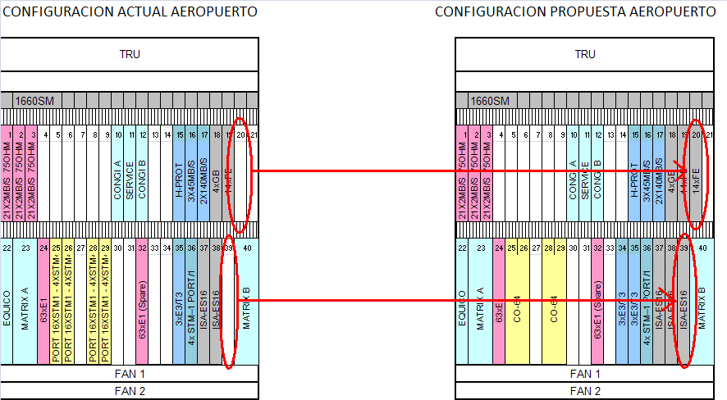
Propuesta Técnica Ampliación Anillo
Ampliación Puertos Fast Ethernet.
Tarjetas ISA ES16 y ETH-ATX

Slide 34
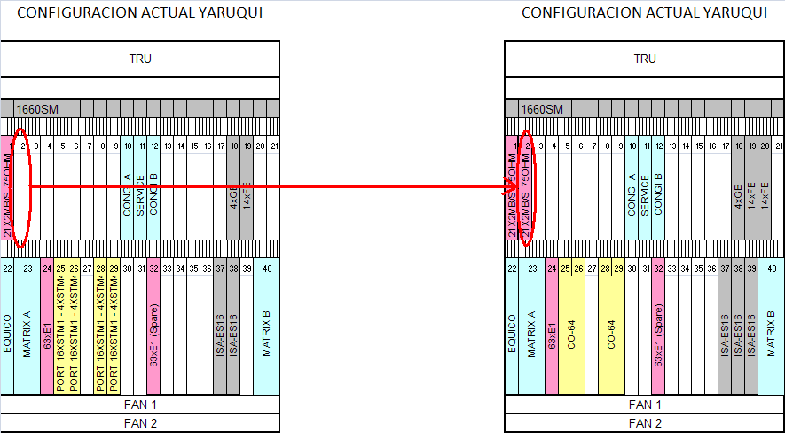
Propuesta Técnica Ampliación Anillo
Ampliación Puertos E1s.
Tarjetas P63E1 y E21E1

Slide 35
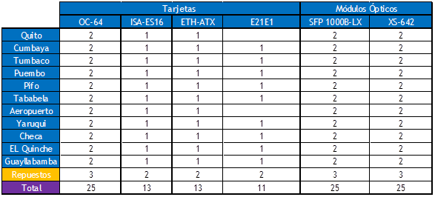
Propuesta Técnica Ampliación Anillo
Tarjetas y Módulos Ópticos a Instalar

Slide 36
Propuesta Técnica Ampliación Anillo
Matriz de tráfico después de la Ampliación

Slide 37
Propuesta Técnica Ampliación Anillo

Slide 38
Propuesta Técnica Ampliación Anillo
INTEGRACION DE LA RED ANILLO AEROPUERTO EN EL SISTEMA DE GESTION 1350OMS
Aspectos a tomar en consideración:
Versión de equipamiento NEs (ADMs y tarjetas ISAS).
Tarjetas y módulos a reemplazar y/o añadir en cada ADM.
Licencias para el sistema de gestión 1350OMS necesarios para administrar la red Anillo Aeropuerto.
Realizar backups tanto de la red como de cada uno de los Nes.

Slide 39
Propuesta Técnica Ampliación Anillo
MIGRACION DE SERVICIOS CON TRÁFICO ACTIVO.
Se debe tomar en cuenta:
No se puede utilizar la herramienta “Migration Tools” de gestión, debido a las diferentes versiones de gestión.
El tráfico actual no puede ser afectado
Procedimiento:
1.- Integración de los Elementos de Red a la gestión 1350OMS, a nivel de EML
2.- Extracción de puertos físicos “NAPs” a nivel SDH
3.- Recreación de todos los servicios de la red offline a nivel SDH y PKT.
4.- Auditorias de la red recreada en la gestión.
5.- Descarga de información desde la gestión hacia los NEs.
6.- Upgrade de Software de los NEs (ADMs y tarjetas ISAS).
7.- Colocar las tarjetas necesarias para cumplir con los nuevos servicios ofrecidos.

Slide 40
Conclusiones
La necesidad actual de servicios de voz, datos y video en nuestros días a generado mayor demanda en lo que se refiere a ancho de banda y calidad de servicios, por lo que para poder satisfacer estas necesidades, se ha realizado una propuesta técnica para la ampliación del Anillo Aeropuerto basado en tecnología SDH y NG-SDH, permitiendo brindar más y mejores servicios al cliente.
La ampliación de la red Anillo Aeropuerto es una solución a corto plazo para poder brindar más servicios a los sectores que comprenden el Anillo Aeropuerto, ya que se duplica la cantidad de servicios de transporte SDH que permite la red y al mismo tiempo se pueden ampliar servicios ya existentes.
Una de las ventajas de la red es que solo con el cambio de tarjetas en los equipos ADMs 1660 nos permite ampliar la capacidad de la red de un STM16 a un STM64.
La red al estar en una topología en Anillo permite garantizar que los servicios sigan funcionando a pesar de que exista corte de fibra entre dos enlaces, la protección de red MS-SPRING garantiza que los todos servicios lleguen a su destino, esto nos ahorra el tener que realizar tendidos de fibras de protección, pero reduce la capacidad del anillo a la mitad, es decir del STM64 solo se puede ocupar la mitad 32 STM-1 parar servicios y la otra mitad es para proteger todo el tráfico que va por los primeros 32 STM-1s.

Slide 41
Conclusiones
El sistema de Gestión Centralizado de una red SDH, es una de las ventajas de esta tecnología ya que nos permite administrar, configurar y supervisar remotamente todos los equipos de la red.
El estudio para la ampliación del anillo Aeropuerto comprendió un estudió de todas las herramientas que dispone la el sistema centralizado de gestión Alcatel 1350OMS, para evitar causar afectación a los usuarios que ya tienen servicios activos, lo cual es una gran ventaja.

Slide 42
Recomendaciones
Para realizar la ampliación de los Nodos de la red Anillo Aeropuerto se debe tomar en cuenta las posiciones de los slots en el ADM 1660, ya que el equipo tiene una configuración específica para cada slot y soporta cierto tipo de tarjetas, no se las puede colocar en cualquier posición.
El personal que va a realizar los trabajos tanto de ampliación como de migración de la red, debe ser personal bien capacitado para que no existan fallas ni equivocaciones en los procedimientos, además de que se deberá capacitar al cliente para que en el futuro pueda administrar y configurar su red sin ningún problema.
Es importante siempre tener un contrato de mantenimiento vigente, en caso de una falla grave solo el soporte técnico especializado podrá resolverlo, esto implica también que los equipos “ADMs” y el sistema centralizado de gestión este en una versión actual y no en una versión fuera de producción.
La capacidad de la red anillo Aeropuerto se debe ampliar debido a que actualmente ya está saturada, en caso de que se necesite más servicios o ampliación de los servicios ya existentes no se podrá realizar, por lo que es necesario que la ampliación se la lleve a cabo en el menor tiempo posible.

Slide 43
GRACIAS

